Slide 1
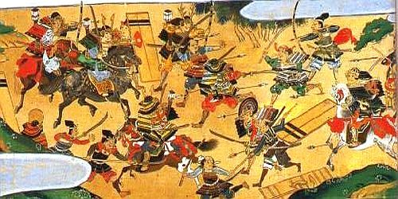
4조 중세 일본의 무사시대
오닌(應仁)의 난과
무로마치 막부 말의 일본
순 서
1. 오닌의 난의 배경
2. 오닌의 난
3. 오닌의 난 이후의 일본

Slide 2

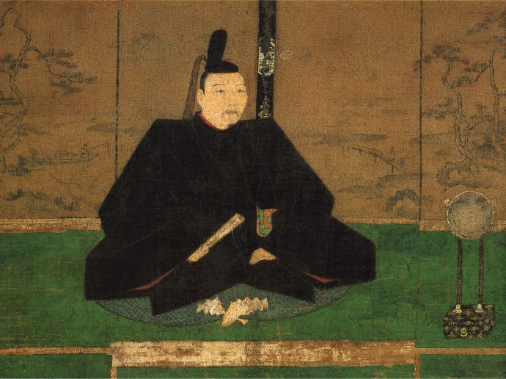
1. 오닌의 난의 배경
당시의 권력 형태
막부 정치
-구세력의 몰락 신세력의 대두
고쿠진(國人)
돈 많은 상인
슈고다이묘(守護大名)
슈고 다이묘에 의한
합의제 연합정권
8대 쇼군 아시카가 요시마사(足利義政)
-히노 도미코의 간섭
무로마치 막부 8대 쇼군
아시카가 요시마사

Slide 3
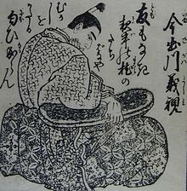
1. 오닌의 난의 배경
아시카가 요시마사와 아시카가 요시미
1464년 죠도지 – 기신(義尋)
승계 부탁 – 거절
“今後男子が生まれても僧門に入れ、家督を継承させることはない。”
기신 → 아시카가 요시미
아시카가 요시마사의 양자
아시카가 요시미

Slide 4
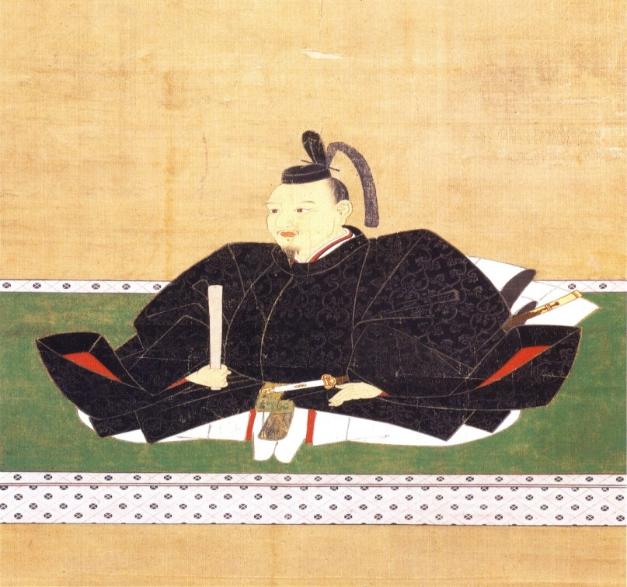
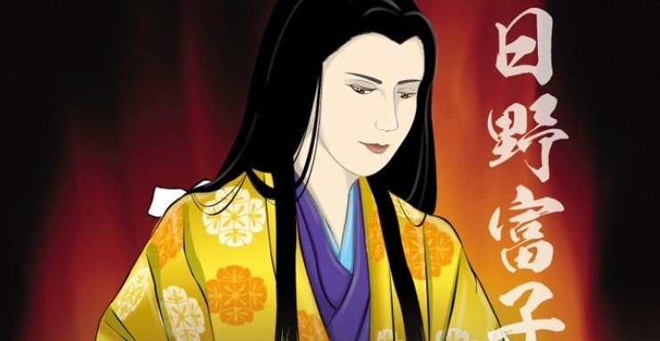
1. 오닌의 난의 배경
아시카가 요시마사와 히노 도미코
아시카가 요시마사의 정실
1465년
아들 아시카가 요시히사 출산
유력가 야마나 소젠
천황가와 인맥
+
고리대금업
히노 도미코
호소카와 가츠모토
아시카가 요시미

Slide 5
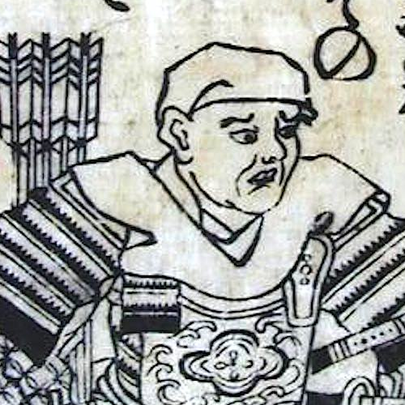
2. 오닌의 난
난의 시발점. 간레이(官領)
덴노[天皇]
간레이[官領]
슈고 다이묘[守護大名]
쇼군[將軍]
다이묘[大名]
고쿠진[國人]
시바 [斯波]
호소카와[細川]
하타케야마[畠山]
하타케야마
[畠山]
시바
[斯波]
고츠치미카도
後土御門
간레이
하타케야마 요시나리
[소젠의 지원]
1467
연호 - 오닌
1477
연호 - 분메이
하타케야마 마사나가
야마나 소젠

Slide 6
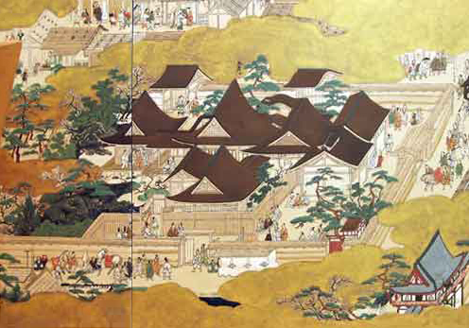
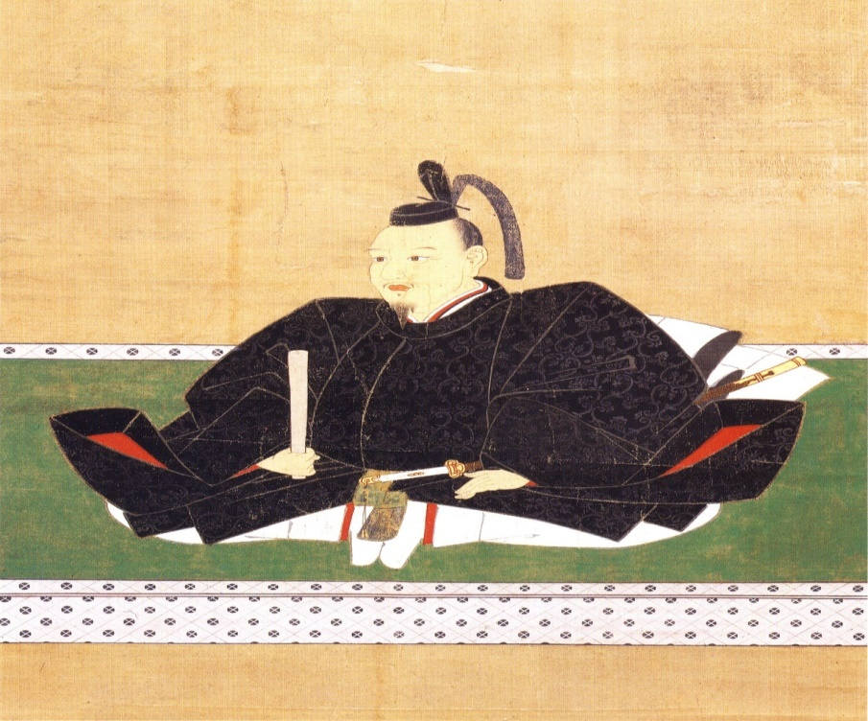
2. 오닌의 난
본격적인 난의 시작
하나노고쇼(花の御所)
하다케야마 마사나가의 도움요청
하나노고쇼 점거
요시마사 → 하다케야마 요시나리 토벌령
호소카와 카츠모토

Slide 7
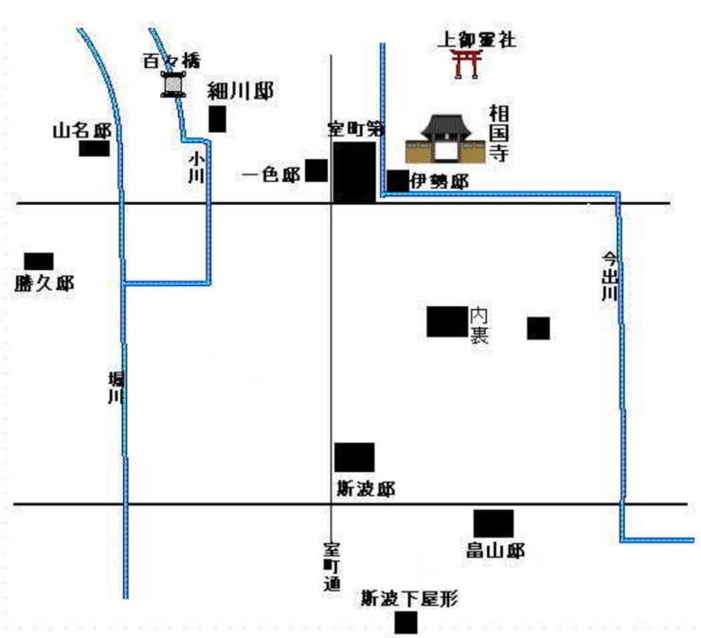
2. 오닌의 난
본격적인 난의 시작
히노 도미코가 알림
다이리와 무로마치정 포위
↓
마사나가, 가츠모토 추방
하다케야마 가문끼리 해결
야마나 소젠

Slide 8
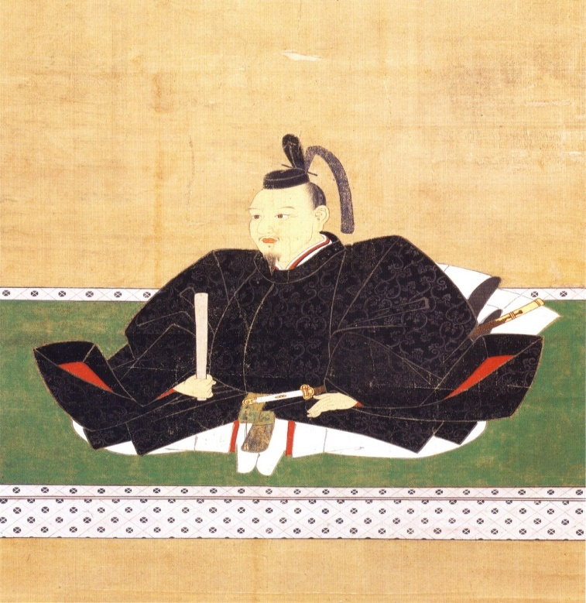
2. 오닌의 난
오닌의 난 = 집안싸움?
大宮通
서
동
1467년
요시나리 → 마사나가
(패)
정계 퇴출
9개 영지의 군대 소집
다리, 4문 봉쇄
지방으로 다이묘 파견
야마나
소젠
11만
호소카와
가츠모토
16만
호소카와 카츠모토

Slide 9

2. 오닌의 난
난의 종료
명분, 의리 중시
조정에 린지 요청 →거절
린지-임금의 칙령
상황으로부터 인젠 도착
인젠-상황의 사적문서
소젠 지지자들의 관작 박탈
조정 동군 지지
소젠파에 있던 히노家반대자들
천황가와의 인맥?
호소카와 카츠모토
히노 도미코

Slide 10
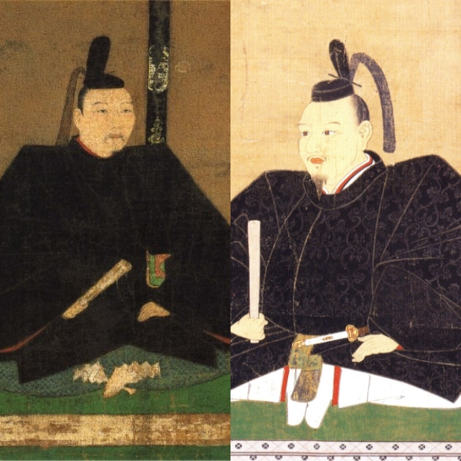
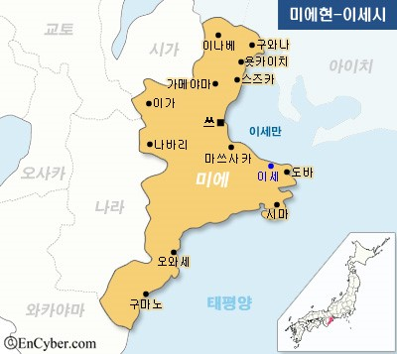
2. 오닌의 난
난의 종료
아시카가 요시미
요시마사 & 카츠모토
히노 가츠미츠 배척
다시금 불문에 입문

Slide 11
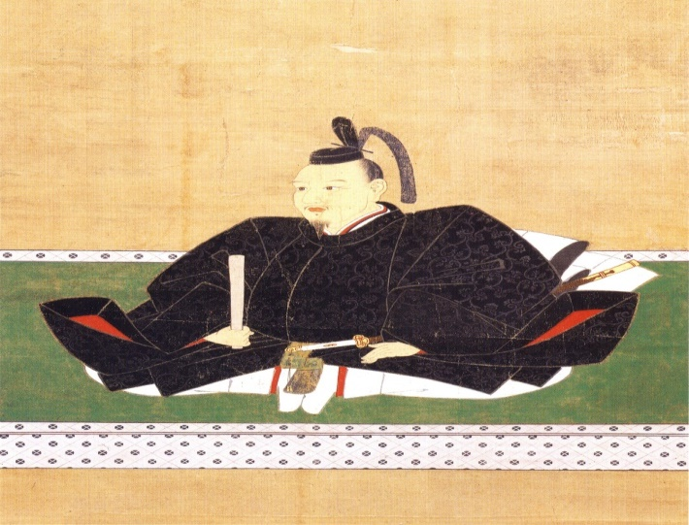
2. 오닌의 난
난의 종료
1473년
3월, 5월
야마나 소젠
호소카와 카츠모토
호소카와 마사모토

Slide 12
3. 오닌의 난 이후의 일본
무로마치 막말의 일본
막부
다이묘
가신
통제력 약화
하극상의 도래

Slide 13
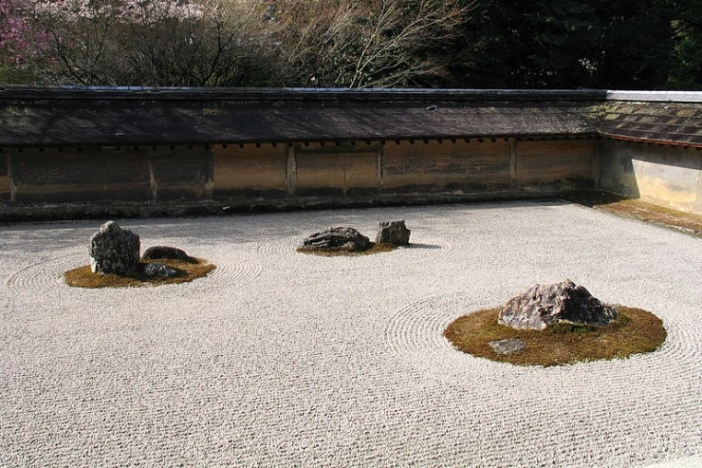
3. 오닌의 난 이후의 일본
무로마치 막말의 일본
능력 위주의 신분상승 기회 제공
교토 중심의 융성한 문화 전국 확산
-히가시야마 문화
3.메이오 정변 – 간레이에 의한 쿠테타
1573년 오다 노부나가에 의해 축출
가레산스이

Slide 14
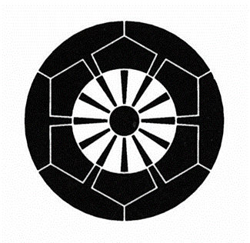


아즈치-모모야마 시대(오다 노부나가)
◈ 목차
센코쿠 다이묘(戰國 大名)
전국시대의 경쟁양상
전국시대의 전투
1. 전국 시대의 시작
4) 오다 노부나가의 초년기
5) 오다 노부나가의 중년기
6) 죠라쿠(上洛)와 막부(幕府)의 멸망
2. 오다 노부나가와 막부의 멸망
7) 아즈치-모모야마(安土逃山) 시대
8) 아츠지-모모야마의 문화
9) 혼노지(本能寺)의 변(變)
3. 아즈치-모모야마 시대

Slide 15
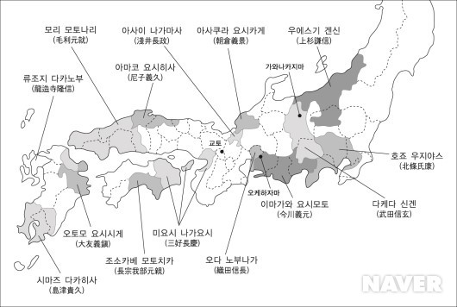

1 . 센코쿠(戰國) 다이묘(大名)
무로마치 막부
‘ 슈고 다이묘(守護 大名)’
막부의 관리에 불과
오미(近江)국
에치고(越後)국
에치젠(越前)국
츄코쿠(中國) 지방
기나이(畿內)
오닌(應仁)의난(1467년)이후
독자세력, 슈고 다이의 반란
슈고 다이묘의 세력 확장
관동(關東) 지방
가이(甲斐)국
오와리(尾張)국
‘ 센코쿠 다이묘(戰國 大名)’
각개 독립 국가 세력
‘하극상, 약육강식, 전쟁, 약탈’

Slide 16
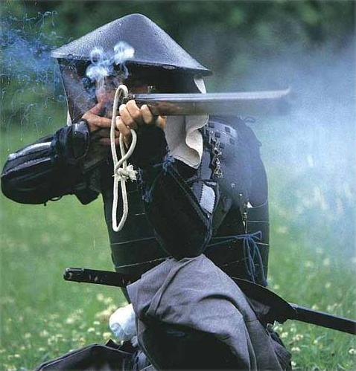
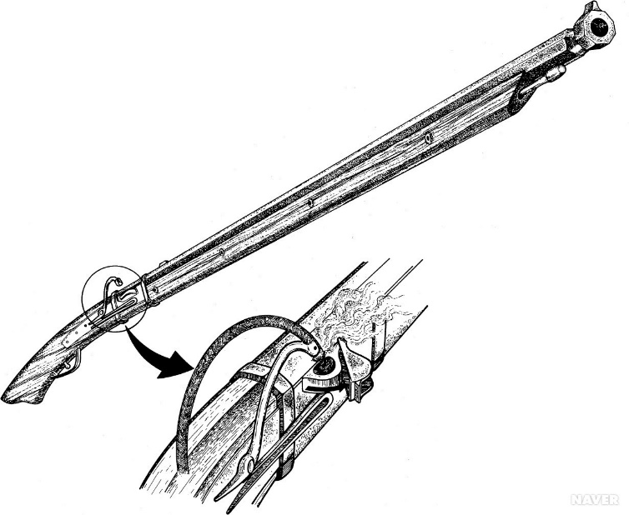
2 . 전국시대의 경쟁양상
※신무기 텟포(鐵砲,조총)도입
다이묘
전국 시대의 혼란을 빨리 종식시키는데 기여함.
‘조총 사격 영상’
https://youtu.be/ZbP1DNyr2y4?t=34
정치
경제
국방
세금 수취
농업생산력증대
상공업 장려
금,은광 채굴
영지 보호
군대 양성
농민 보호
신무기 도입
‘가신’ ⇔ ‘다이묘’
봉공 은혜
(군역) (영지,녹)
타국 다이묘와 혼인 동맹
경제력 악화시
무사, 농민 반란
‘죠라쿠(上洛)’
(교토 상경)

Slide 17
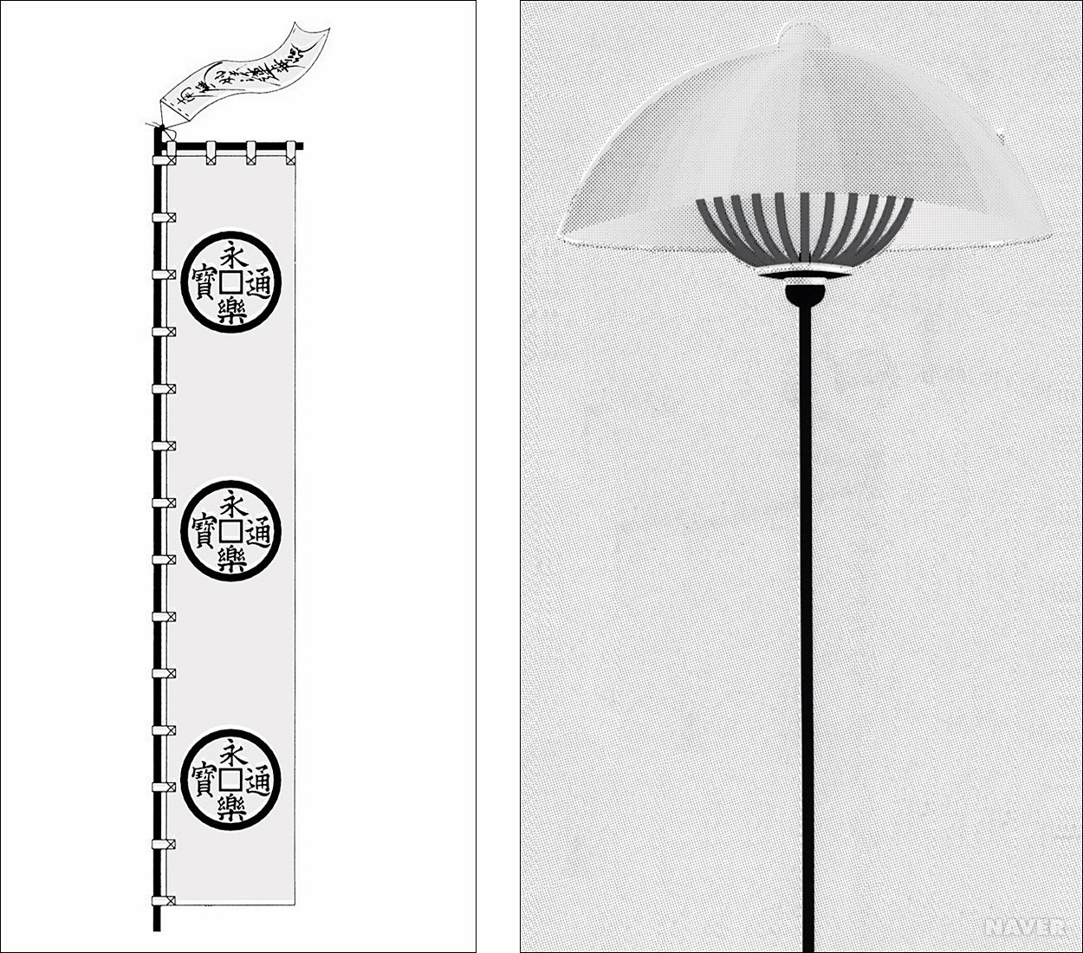
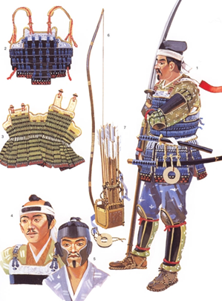
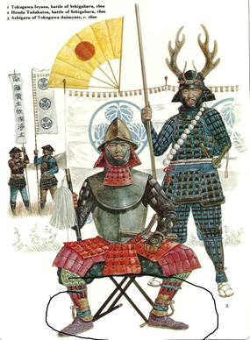
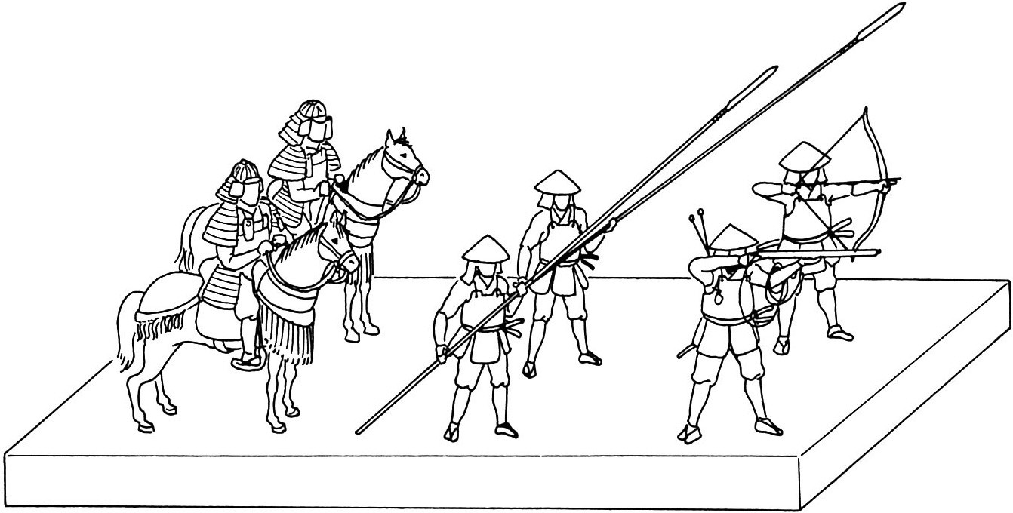
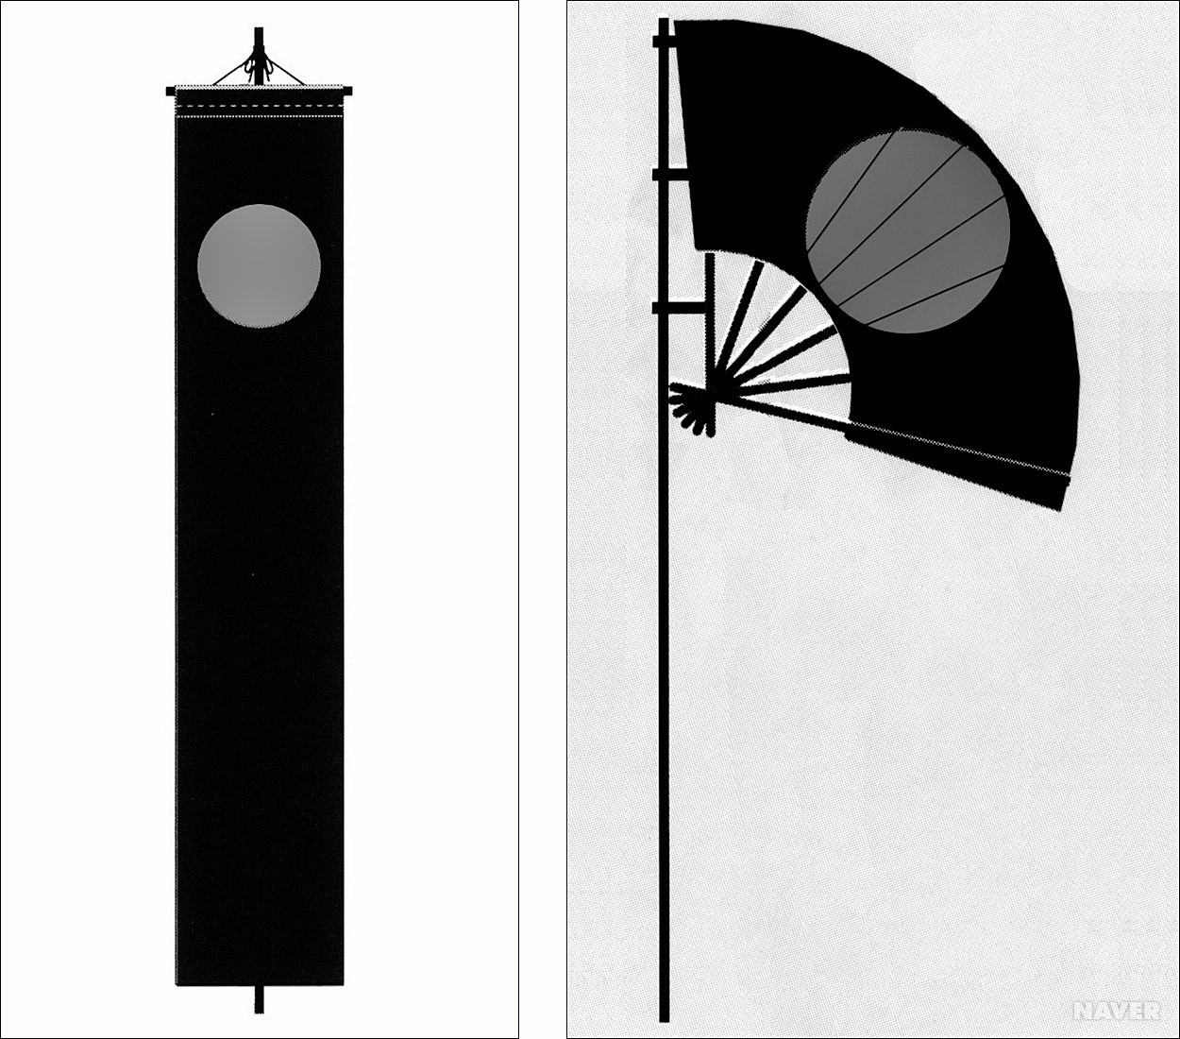
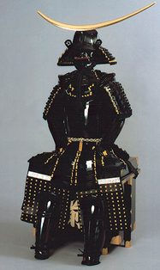
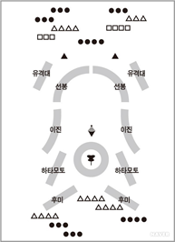
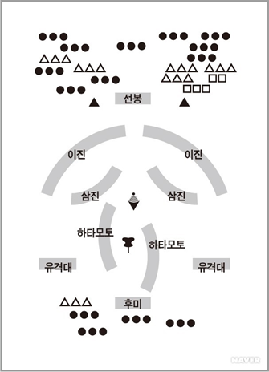
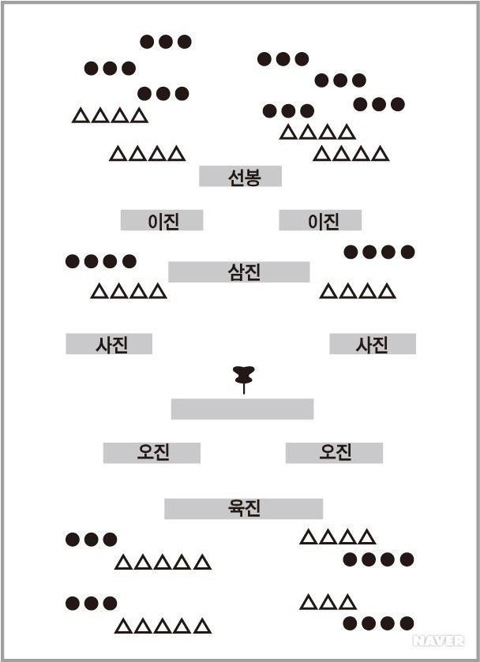
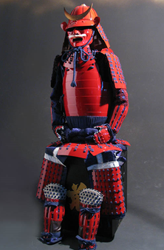
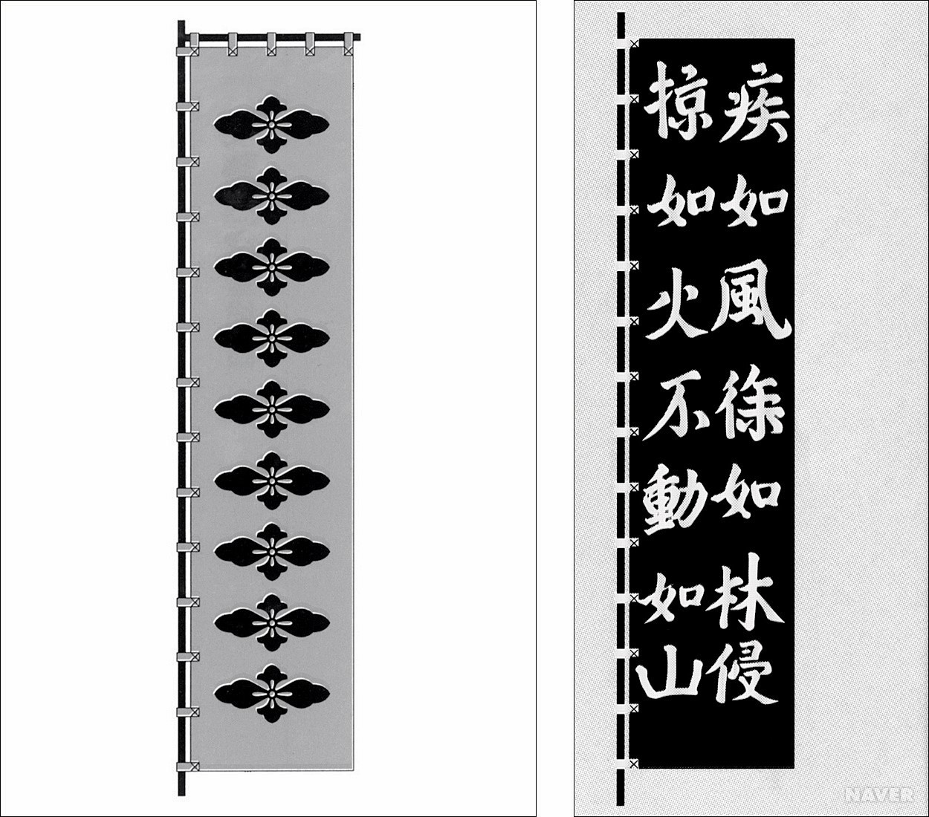
3 . 전국시대의 전투
체계화된 전투 순서
‘우마지루시’
https://youtu.be/nCahQp8d98c
‘전투 양상의 변화’
( 개인전→집단전)
활(투석)
기마무사대
장창대
철포대
대장
집단의 효율적인 이동
(‘진형’) 추구
→ ‘진법’ 발달
어린
호시
‘돌파’
학익
언월
‘포위’
안진
‘방어’
‘어린진’
‘학익진’
‘안진’

